Slide 1

OmegaBI
Интеллектуальная платформа бизнес-анализа

Slide 2
Области применения аналитики
OmegaBI
Увеличение
дохода
Система мониторинга
для топов
Планирование,
моделирование бюджетов
Управление финансами
Охрана труда и риски
Продажи
Производство
Логистика
Новые проекты
Улучшение
управления
Сокращение
затрат
Административные расходы
Закупки
HR
Простои оборудования
Управление активами
Управление цепочкой поставок
ИТ-управление
Подготовка рабочей силы
Улучшение
оперативных процессов

Slide 3
Преимущества использования аналитики
OmegaBI
1
Единый центр
поддержи принятия решений
— единый «источник правды»
4
Мониторинг текущего состояния
и принятие опережающих
Корректирующих мер
2
Повышение производительности труда
5
Снижение операционных
затрат
3
Повышение скорости и качества принятия решений на всех уровнях
6
Рост эффективности
вложений

Slide 4


OMEGABI – аналитический центр компании
OmegaBI
Система поддержки
принятия решений
ERP
CRM
MES
ЭДО
Ситуационные
центры
ТОиР
Финансы
Логистика
Управление
проектами
Автоматизированная
реакция на изменения
Комплексная картина бизнеса через объединение данных из разных систем

Slide 5
Качества продукта OMEGABI
OmegaBI
— продукт, внесенный в реестр российского ПО, масштабируемая
информационно-аналитическая платформа, обеспечивающая поддержку
принятия решений через анализ и визуализацию данных
Объединяет разнообразные данные в единую модель
Обрабатывает и надежно хранит огромные объемы данных
Позволяет легко и быстро создавать новые приложения
Работает интерактивно и быстро
Показатели, аналитика, отчеты, рекомендации — все в одном месте и по всей вертикали управления

Slide 6
Предполагаемый результат внедрения
OmegaBI
Область применения – создание систем поддержки принятия решений для крупных отечественных компаний, здравоохранения, образования и органов государственной власти.
Универсальность программного обеспечения (полный спектр технологий для построения СППР – сбор, трансформация, загрузка, хранение и анализ данных позволит выделить следующие ключевые эффекты:
    Создание импортонезависимого программного продукта, предназначенного для решения управленческих задач, в условиях жестких санкций на поставку в Россию подобных решений
    Управление компанией, организацией, регионом на основе знаний, собранных из различных информационных систем
    Повышение скорости и качества принятия решений – до 40%*
    Снижение затрат – до 20%*
    Рост эффективности вложений – до 10%*

Slide 7
Краткое описание продукта
OmegaBI
Основное назначение продукта - создание системы поддержки принятия решений и выработки рекомендаций.
Ключевые блоки продукта:
Извлечение данных из любых источников (базы данных 1С, реляционные и нереляционные СУБД, файлы, сервисы и т.д.)
Преобразование извлеченных данных с целью построения предметных моделей для последующего всестороннего сценарного анализа (в том числе соединение данных из различных источников в единое представление, расчет агрегатов, расчет ключевых показателей и т.д.)
Загрузка этих моделей в аналитическое хранилище
Хранение созданных моделей и фактических данных
Создание информационных панелей с визуализациями
Настройка безопасности

Slide 8










Архитектура решения
OmegaBI
е
Авторизация\Безопасность
Управляющий
блок
Извлечение
и преобразование
данных
Шина данных
Аналитическое
хранилище
Визуализация,
интерактивная аналитика
е
Источники данных

Slide 9

ETL: извлечение, преобразование и загрузка данных
OmegaBI
Извлечение
и преобразование
данных:
Гарантированная
доставка данных
в аналитическое
хранилище через
шину данных:
Легкое подключение
к источникам данных:
Настройка задач извлечения
и преобразования данных
по расписанию
1С системы
Быстрое подключение
к источникам данных
Файлы xlsx, cvs
Многопоточная доставка
данных
Простой интерфейс
настройки процесса
преобразования данных
Реляционные СУБД
Перезапуск в случае
ошибки
Нереляционные СУБД
On-line сервисы
Подключение к 1С
с помощью специального
адаптера
Отказоустойчивость
REST API
Масштабируемость
Доставка данных
в аналитическое хранилище
Рабочее место
Дата-инженера

Slide 10
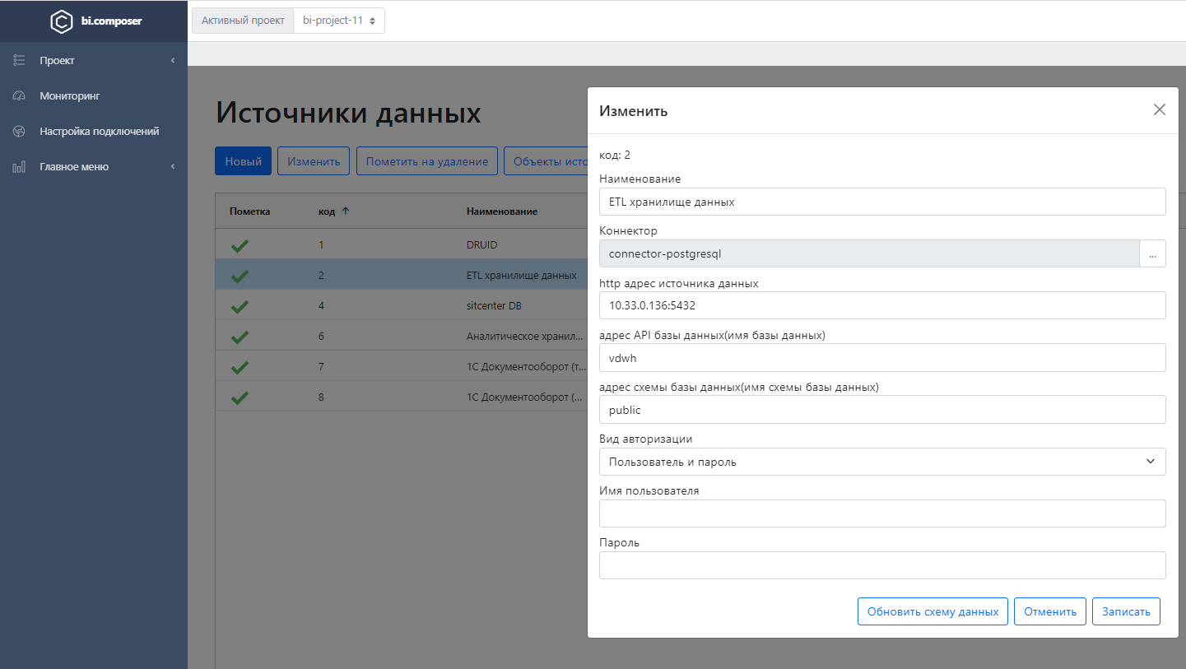
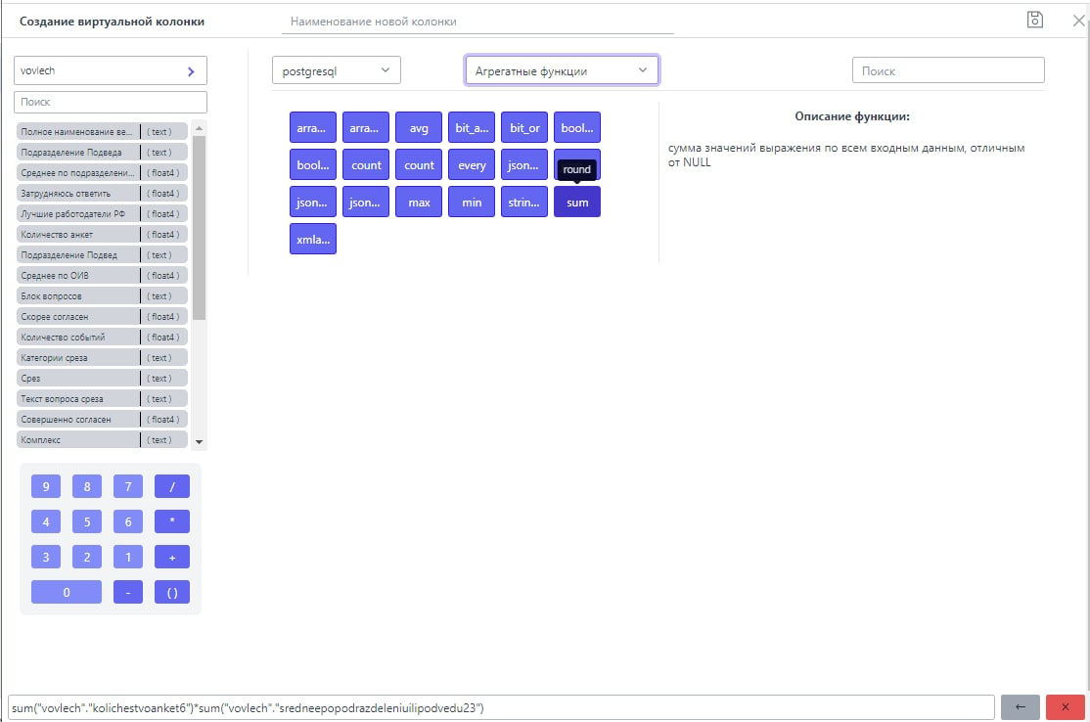
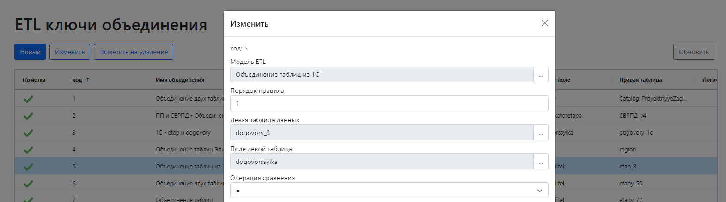
Примеры интерфейса
OmegaBI

Slide 11
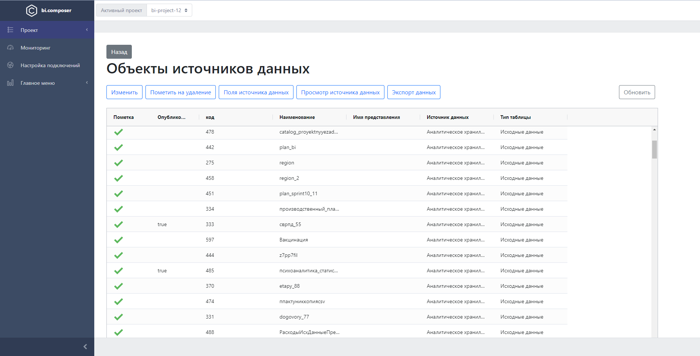
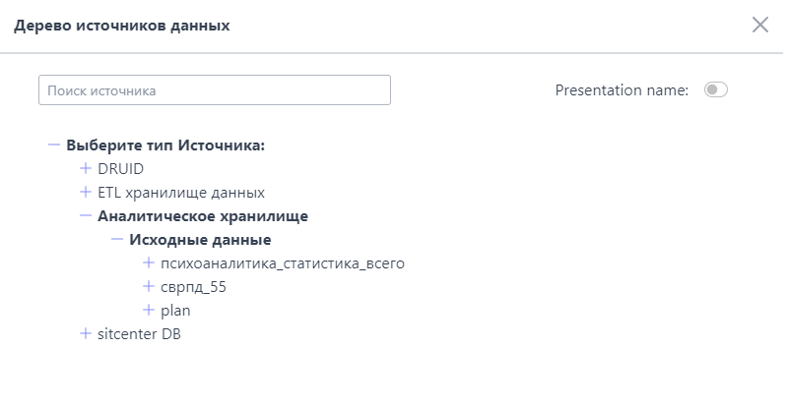
Аналитическое хранилище
OmegaBI
Служебная СУБД:
Схемы моделей данных
Структуры аналитических приложений
Настройки сценарного анализа и интерактивного взаимодействия
Управление пользователями
Ролевая и групповая модели доступа
Основное аналитическое хранилище:
Огромные объемы хранимой информации
(сотни Тб)
Быстрое извлечение данных для визуального анализа за счет колоночной организации хранения

Slide 12





Интерактивное взаимодействие с пользователем
OmegaBI
Библиотека виджетов — заранее
преднастроенные элементы
с данными
Неограниченное число
аналитических приложений
с разграничением доступа
Неограниченное число
дашбордов внутри
приложения
Построение аналитических
приложений без
программирования
Гибкая настройка
сценарного анализа

Slide 13
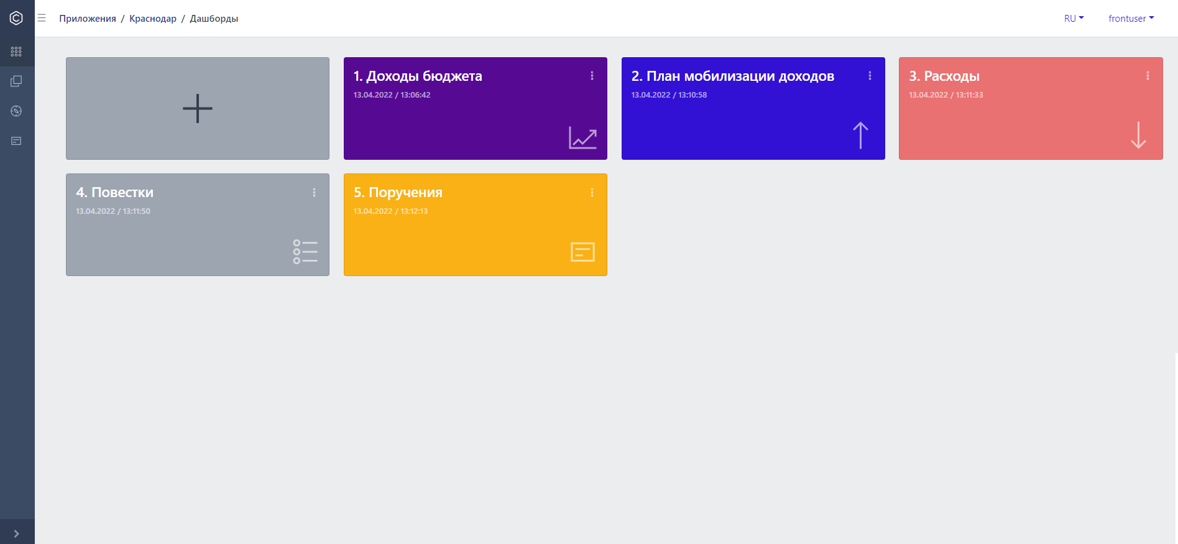
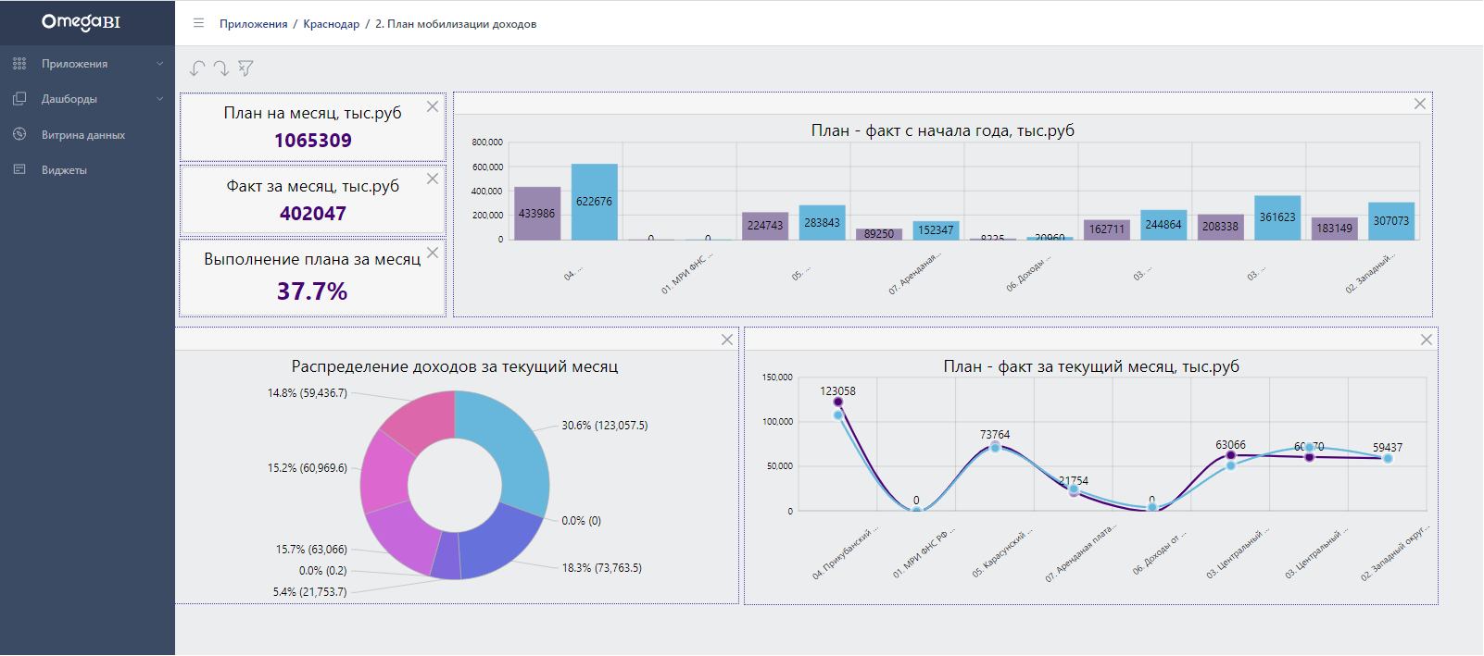
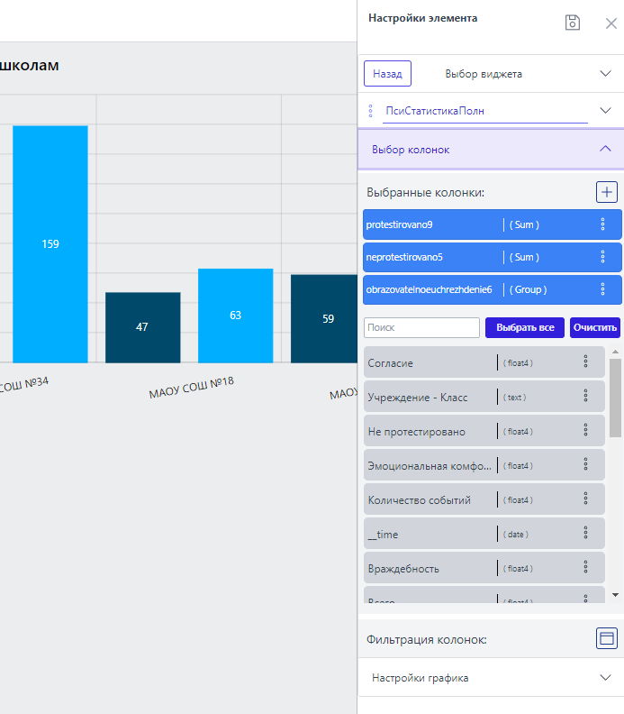
Примеры интерфейса
OmegaBI

Slide 14

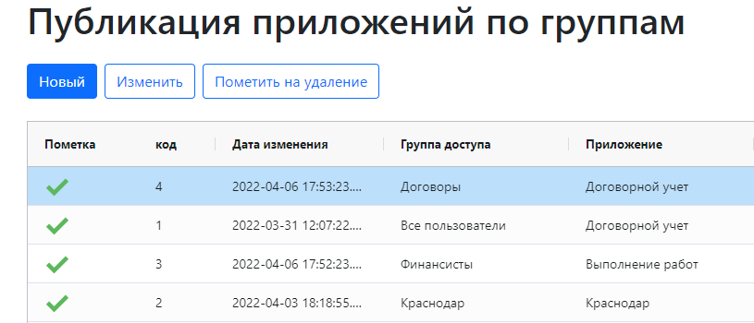

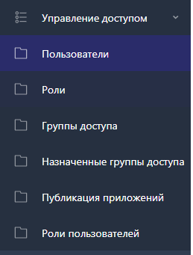

Модель безопасности
OmegaBI
Пользователи
Назначенные пользователю
Группы + Роли = Возможности
работы с информацией
Группы доступа к:
Роли в системе
Администратор
информации
в аналитическом
хранилище
Инженер данных
Дизайнер приложений
визуальным приложениям
Аналитик
Пользователь

Slide 15


Slide 16















БОЛЕЕ 20 ЛЕТ НАМ ДОВЕРЯЮТ
Министерство образования
Российской Федерации
Минпромторг
России
Ростех
Ростелеком
Министерство здравоохранения
Российской Федерации
Департамент информационных
Технологий Москвы
Росатом
Администрации
и комитеты
Санкт-Петербурга
Газпром Проектирование
Россотрудничество
Михаил Мишустин
о СЕО компании Омега
Ярославе Алейнике
МЧС России
Океанприбор
Почта Росси

Slide 17

Спасибо за внимание!
omegafuture.ru

